Slide 1
Проект «Помощник спасателя»
Конкурс проектов 2020
Научный руководитель: Грабовская Юлия Александровна
Выполнил: Шлотов Степан Сергеевич
Новосибирск 2020

Slide 2
Введение
Данный проект создан для того, чтобы обезопасить пловцов в акватории и облегчить работу спасателя. При его выполнении я поставил перед собой следующие задачи:
изучить различные технологии позиционирования объектов и выбрать подходящую;
выбрать компонентную базу (микроконтроллер, микрокомпьютер, ультразвуковые модули и т.д.);
собрать аппаратную часть проекта и создать программную;
протестировать и подготовить к защите проект.
Целевая аудитория – представители курортного бизнеса, организующие отдых вблизи водоёмов.

Slide 3
Аналоги
Существующие аналоги проекта: GUARDIAN (браслет с капсулой, всплывающей и издающей громкий звук при нахождении человека под водой слишком долго – без замера пульса и SpO₂); SwimEye (использует данные только с камер, поэтому пригодна только в условиях прозрачной воды бассейна); Sentag (также ориентируется только на глубину).

Slide 4

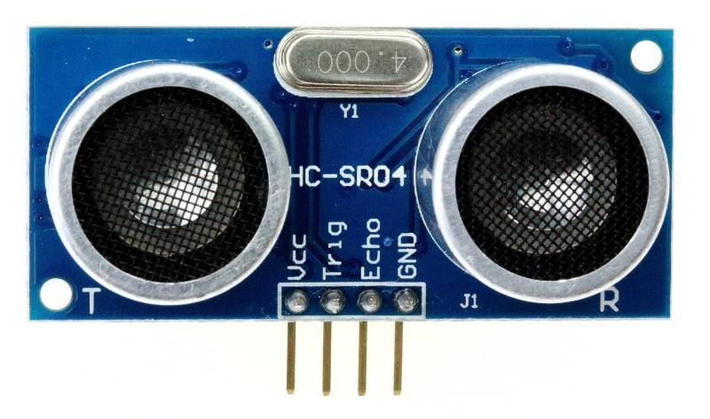
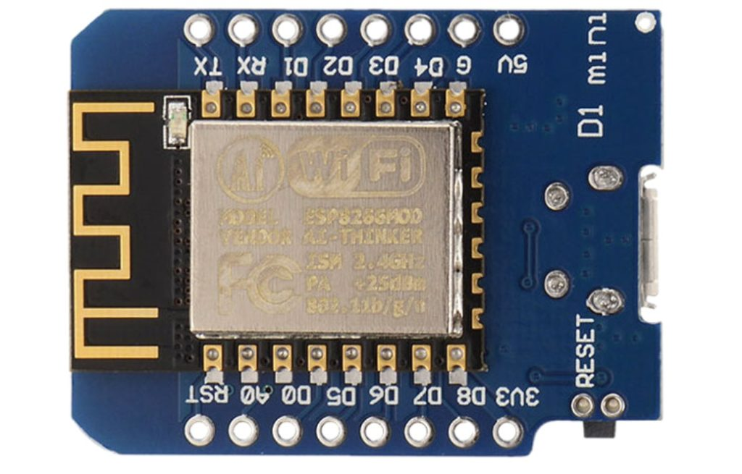

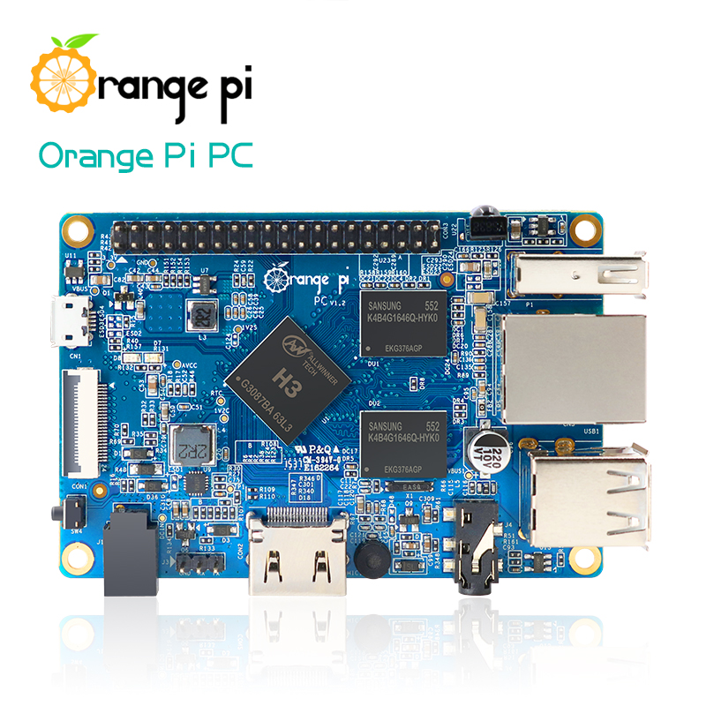
Описание реализации

Slide 5
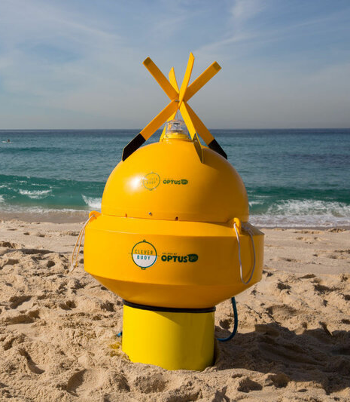
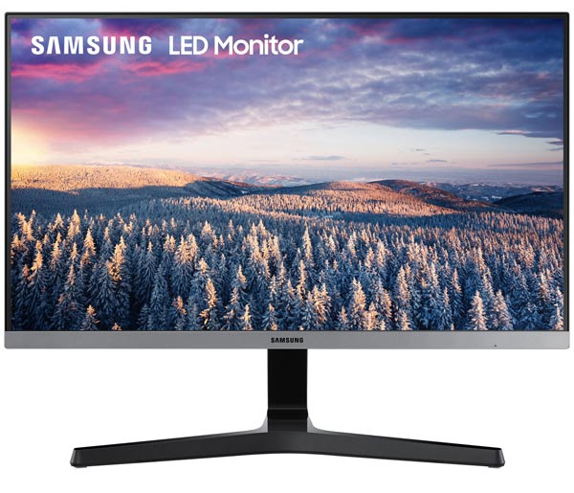

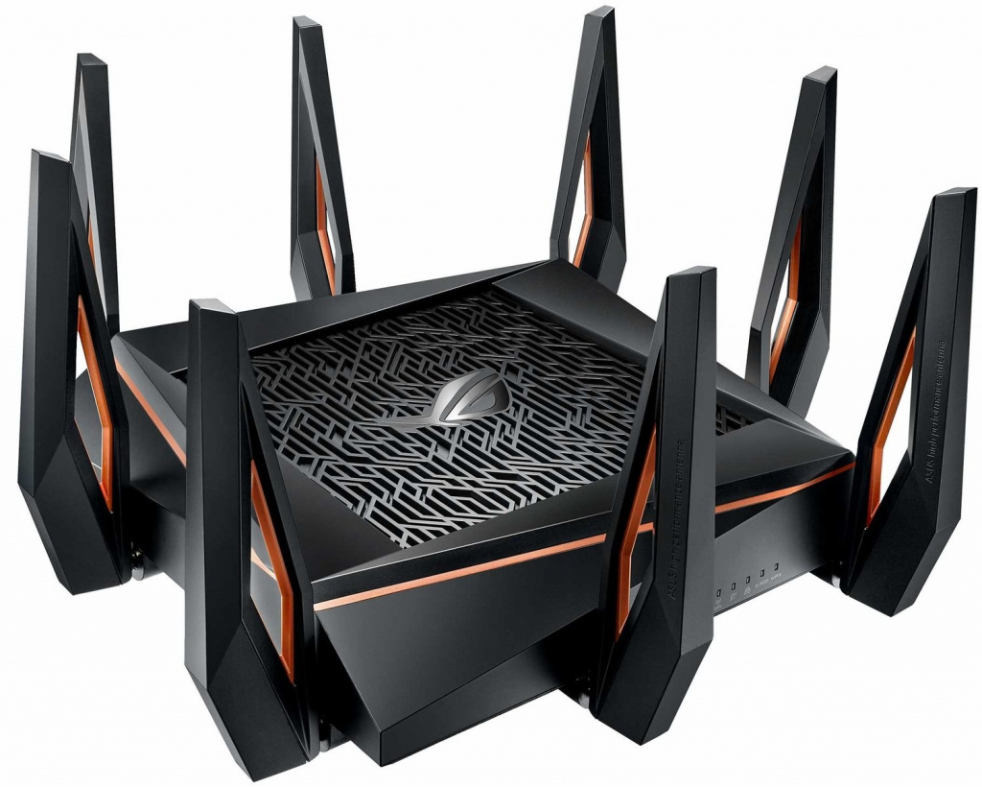
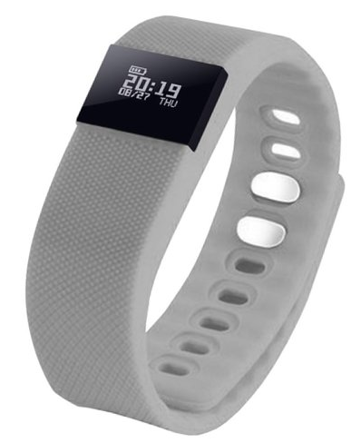
Аппаратная часть

Slide 6




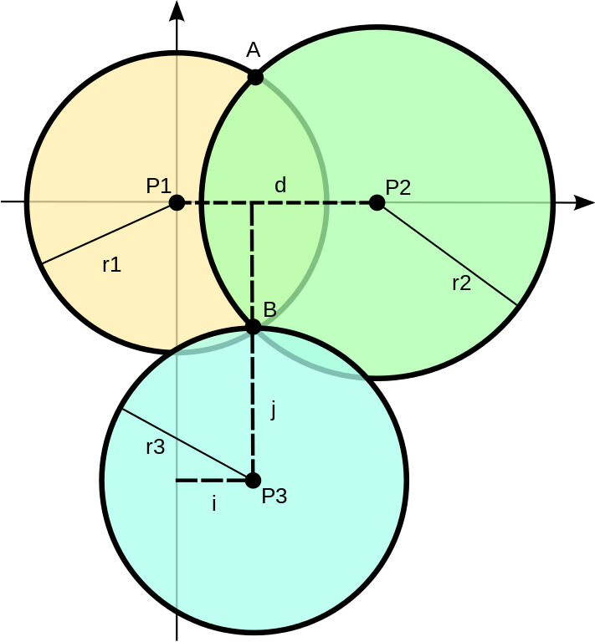

Программная часть
Клиентская часть
PlatformIO
Трилатерация

Slide 7
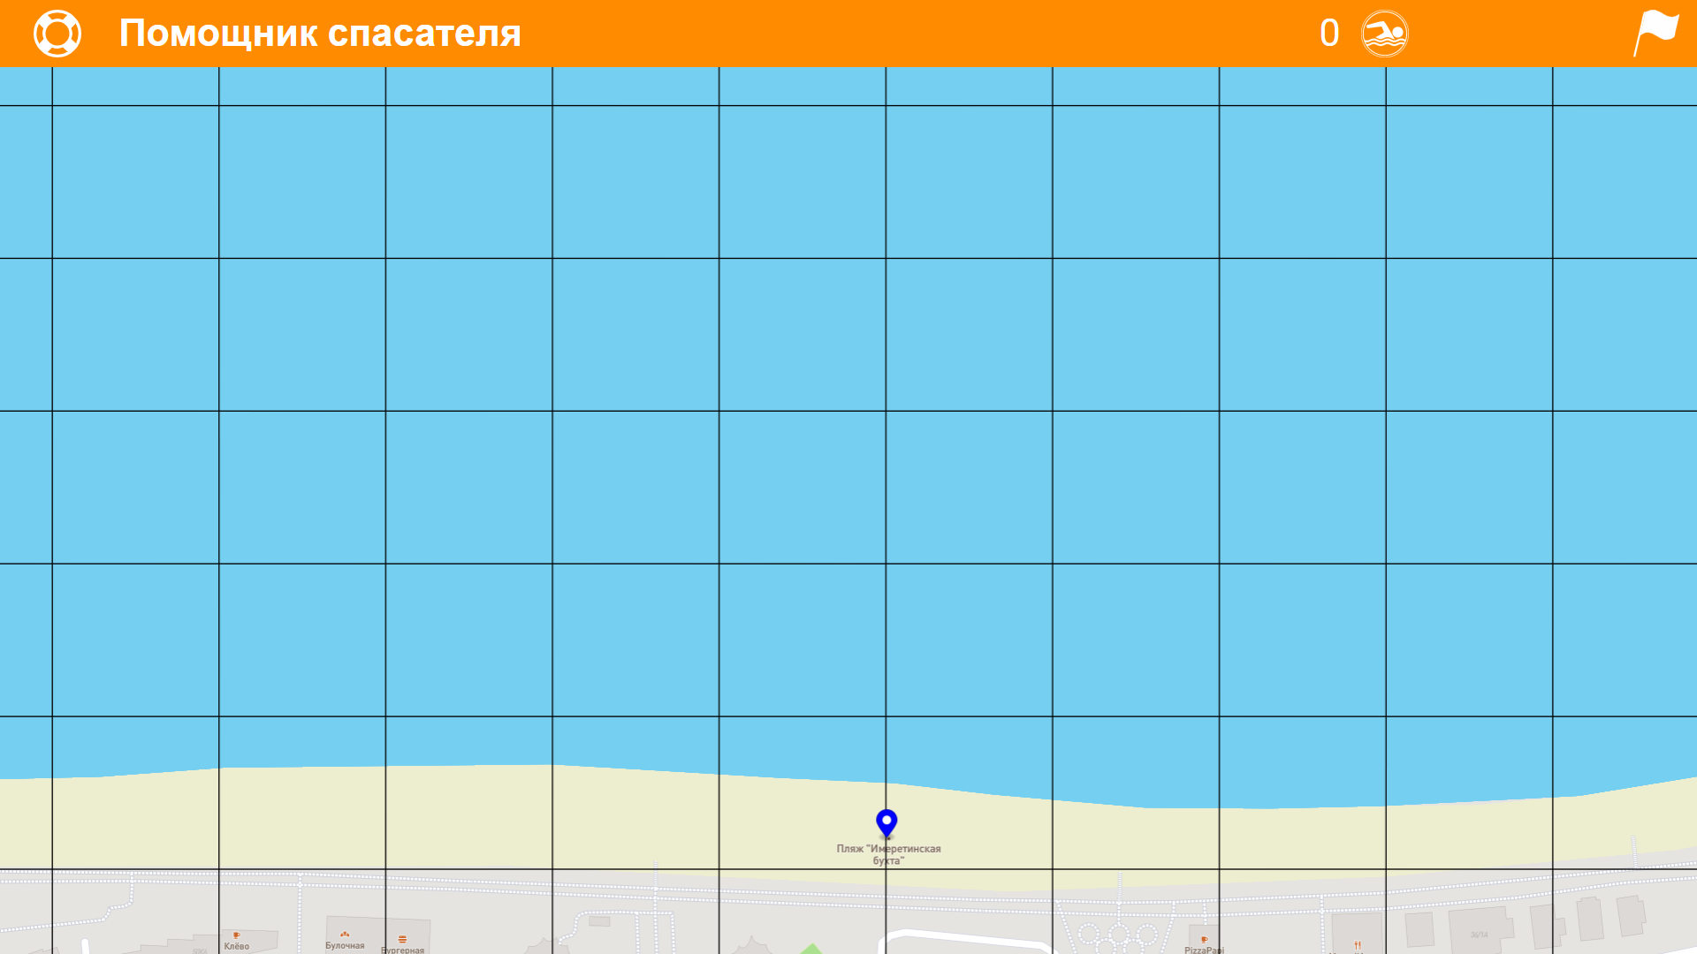


Программная часть (Клиентский интерфейс)

Slide 8
Энергопотребление
Wemos D1 mini: 1

Slide 9
Стоимость системы
Рассчитаем стоимость системы:
4 базовые станции: Wemos D1 mini + Ультразвуковой датчик HC-SR04 (всего по 4 шт.) = (290 + 115) * 4 = 1620 руб.
оснащение будки спасателя: Orange Pi PC + монитор + мощный (для того, чтобы покрыть всю область для плавания) роутер = 1500 + 12000 + 10000 = 23500 руб.
браслеты (на 10 чел.): Wemos D1 mini + OLED дисплей 128x64 + вибромотор + Ультразвуковой датчик HC-SR04 (всего по 10 шт.) = (290 + 230 + 20) * 10 = 5400 руб.
итого: 1620 + 23500 + 5400 = 30 520 рублей

Slide 10
ЗАГОЛОВОК

